Slide 1

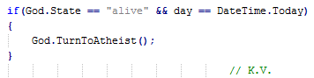
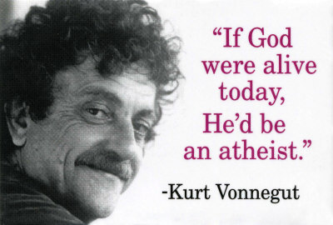
Тренировъчен тест по информационни технологии
Изготвен от:
Отбор “Кърт Вонегът”
Telerik Software Academy
academy.telerik.com

Slide 2
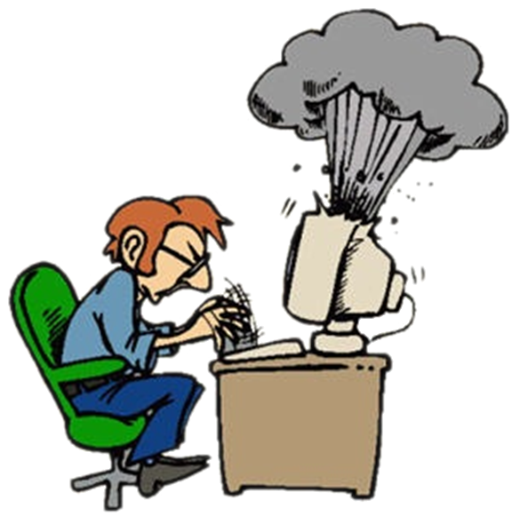

Компютърни системи
Хардуерни въпроси

Slide 3
Въпрос 01
Какви функции изпълнява “южният мост” (Southbridge) на дънната платка?
Служи като основна вътрешна връзка на ниво дънна платка, като свързва процесора с интегрирани периферии.
Подпомага функциите на процесора, но в стандартизиран формат.
Контролира всички входно/изходни функции на компютъра, на контролера на прекъсване и IDE каналите.
Контролира комуникацията между CPU, в някои случаи RAM, и PCI Express (или AGP) видеокарти.

Slide 4
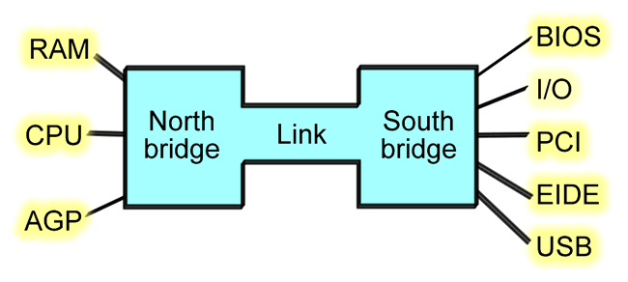
Отговор 01
Южният мост (Southbridge) е един от двата чипа в чипсета на дънната платка на персонален компютър (PC), като другият чип се нарича “северен мост” (Northbridge).
Южният мост обикновено изпълнява по-бавните функции на чипсета на дънна платка с архитектура от типа северен мост/южен мост.
Информация: http://goo.gl/0qj1Ha

Slide 5



Софтуерни системи
Компютърен софтуер

Slide 6
Въпрос 02
Какво е ASP.NET ?
Сървърно-базирана уеб рамка за уеб разработки на динамични уеб страници.
динамичен, обектно-ориентиран програмен език за общи цели.
Сървърен скриптов език за уеб разработки, използван и като програмен език за общи цели.
Прототипен скриптов език с първокласни функции.

Slide 7

Отговор 02
ASP.NET е разработена от “Майкрософт” с цел да позволи на програмистите да изграждат динамични уеб сайтове, уеб приложения и уеб услуги. За първи път е публикувана през януари 2002 година с версия 1.0 на .NET Framework и е наследник на Microsoft Active Server Pages (ASP) технологиятa.
ASP.NET е изградена въз основа на Common Language Runtime (CLR), което позволява на програмистите да пишат ASP.NET код като използват .NET language по избор.
Информация:
http://bg.wikipedia.org/wiki/ASP.NET

Slide 8


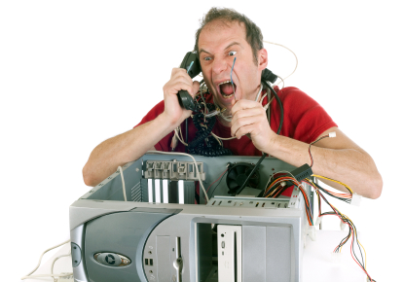
Работа с компютърни системи и програми
Инсталиране, използване, поддръжка, …

Slide 9
Въпрос 03
Какво представлява дефрагментирането на диска?
Процес на подреждане на разбърканите файлове на твърдия диск на компютъра
Процес на почистване на кеш паметта и бисквитките
Част от процеса на форматиране на твърдия диск
Конвертиране от една файлова система в друга
Няма верен отговор

Slide 10
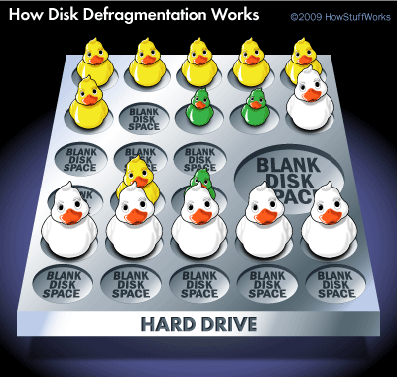
Отговор 03
С времето файловете на твърдия диск се разбъркват при запис, промяна или изтриване. Промените, които се записват във файл, често се съхраняват на друго място на диска от първоначалния файл. Програмата за дефрагментиране на диска подрежда разбърканите файлове на твърдия диск по начин, който осигурява по-добра работа.
Информация:
http://goo.gl/jSuZ2t

Slide 11

Пренос на данни и бройни системи
Канали за пренос на данни, единици за измерване, работа с бройни системи

Slide 12
Въпрос 04
Серийната комуникация е?
Комуникационна система, която прехвърля данни между процесора и паметта на компютъра
Процес на изпращанне на данни като цяло, през линия с няколко паралелни канала
Метод за комуникация, при който се обменят данни чрез използването на радиовълни
Процес на изпращане на данни бит по бит, последователно

Slide 13

Отговор 04
Серийната комуникация се използва за дългосрочна комуникация и при повечето компютърни мрежи, при които цената за изграждане на необходимата инфраструктура и трудностите при синхронизацията правят паралелната комуникация непрактична.
Информация:
http://en.wikipedia.org/wiki/Serial_communication

Slide 14















Операционни системи
Архитектура, процеси, потребители, потребителски интерфейс, файлови системи

Slide 15
Въпрос 05
Какво е журнална файлова система(journaling file system)? Система, която:
Има вградена поддръжка за създаване и преглед на доклади.
Се използва от журналисти.
Има вградена поддръжка за различни версии на софтуера и системите за преглед и контрол.
Записва промените, които ще бъдат направени в журнал.
Всичко посочено по-горе.
Няма верен отговор.

Slide 16

Отговор 05
Журналната файлова система включва вградени възможности за архивиране / възстановяване на данни. Промените в индекса се записва в лог файл, преди да влязат в сила, така че ако индексът е повреден (напр. от прекъсване на електричеството по време на запис), той както и промените могат да бъдат възстановени от журнала.
Информация
http://goo.gl/bbfVSY
http://en.wikipedia.org/wiki/Journaling_file_system

Slide 17

Софтуерно инженерство
Анализ, спецификация, проектиране, прототип, имплементация, тестване, поддръжка, …

Slide 18
Въпрос 06
Кое от изброените НЕ е наименование на методология за разработка на софтуер?
Dual Vee Model
Agile
Spiral
XP
Frosting
Scrum

Slide 19

Отговор 06
Frosting е кодовото наименование на Windows 95, дадено от Microsoft.
Информация:
http://en.wikipedia.org/wiki/List_of_Microsoft_codenames
Dual Vee Model – goo.gl/RnQheP
XP – goo.gl/f9tgGx
Spiral – goo.gl/DYrdph
Agile – goo.gl/n4LHhg
Scrum – goo.gl/2SdV0l

Slide 20




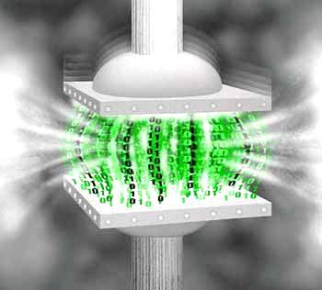




Компресиране на данни
Алгоритми за компресия, софтуер за архивиране

Slide 21
Въпрос 07
На кой ред всички изброени формати и алгоритми водят до компресия без загуба на данни?
TIFF, Lempel-Ziv-Welch, DEFLATE
bzip2, MP3, Huffmann Coding
Lempel-Ziv-Welch, Shannon-Fano Coding, JPEG
DjVu, Burrows-Wheeler Transform, Shannon-Fano Coding
на а) и c)
на нито един

Slide 22
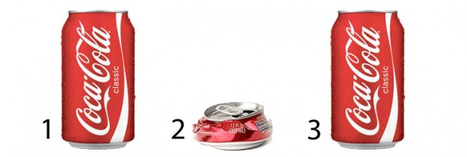
Отговор 07
TIFF (Tagged Image File Format) е формат за запис на растерни изображения.
Lempel-Zif-Welch е алгоритъм за компресия без загуба. Широко използван при UNIX файлова компресия, както и при формата за изображения – GIF.
DEFLATE е алгоритъм за компресия без загуба, който съчетава Хъфманово кодиране и алгоритъма LZ77.
Информация:
http://goo.gl/uU2ctd
http://goo.gl/9dZyUF

Slide 23



Текстообработка
Работа с текстотобработващ софтуер, файлови формати, кодирания, текст, таблици, фигури, …

Slide 24
Въпрос 08
Kaква е функцията на контролните символи в ASCII таблицата?
Запазват другоезични символи (не-латински).
Определят обработката на текста.
Определят цвета, стила и размера на символите .
Следят за спазване на граматика и правопис .
Няма верен отговор.

Slide 25
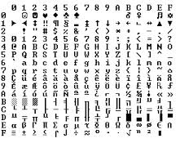
Отговор 08
ASCII дефинира кодове за 33 неизобразими контролни символа (предимно определящи обработката на текста).
По времето на своето създаване за изход на текст са се използвали предимно печатащи устройства. Затова в ASCII се съдържат и контролни кодове, уточняващи начина, по който да се отпечатат символите.
Информация:
http://bg.wikipedia.org/wiki/ASCII

Slide 26
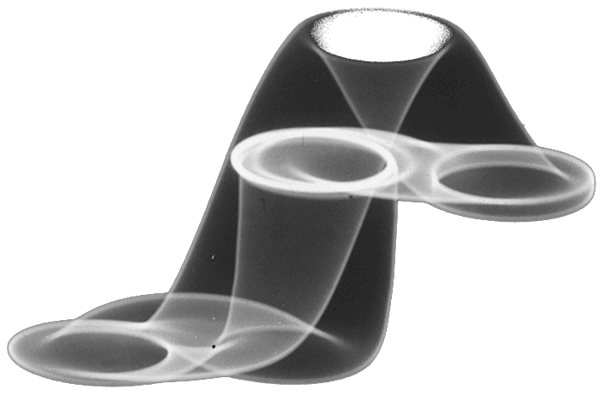



Компютърна графика
Растерна и векторна графика, графични файлови формати, графични редактори, цветови гами

Slide 27
Въпрос 09
Кое от изборените НЕ е вярно за растерните изображения?
Представляват правоъгълна матрица от пиксели
Предоставят високо качество на образа при различна степен на мащабиране
BMP, JPEG, PCX и TIFF са растерни файлови формати
Всеки пиксел може да съдържа само един цвят
Използват се при съхраняването на фотографии в цифров вид

Slide 28
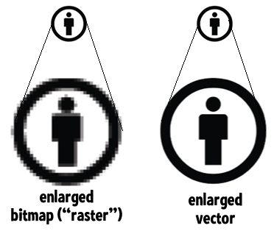
Отговор 09
В областта на компютърната графика, растерна графика или растерно изображение (на английски: bitmap image) е структура от данни, която в общия случай представлява правоъгълна матрица от пиксели, т.е. всеки пиксел в изображението има числова стойност, която съдържа информация за цвета в него.
Информация: goo.gl/V3pzLa
Векторна графика - goo.gl/h9YJdA

Slide 29




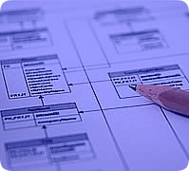

Бази от данни
Модели на данните, таблици, релации, SQL

Slide 30
Въпрос 10
Кое от изброените не е система за управление на бази от данни (СУБД)?
Oracle
MySQL
dBASE
FoxPro
FileMaker Pro
Всяка от изброените е СУБД

Slide 31
Отговор 10
Oracle – Обектно-релационна СУБД, разработена от Oracle
MySQL – една от най-популярните релационни СУБД с отворен код, широко използвана при разработката на уеб приложения.
dBASE – една от първите влезли в широка употреба СУБД. Навлиза през 1979г.
FoxPro – едновременно процедурно-ориентиран език за програмиране и СУБД, поддържан от Microsoft, за MS-DOS, Windows, Macintosh и UNIX.
FileMaker Pro - междуплатформена релационна СУБД, комбинирана с графичен потребителски интерфейс.
Информация: http://goo.gl/EjQUz2

Slide 32

Информационни системи
ERP, CRM, BI, BPM, FMIS, CAD/CAM, CMS, софтуерни архитектури

Slide 33
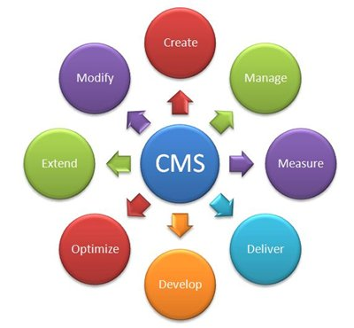
Въпрос 11
Коя от следните системи е система за управление на съдържанието (CMS)?
Telerik Sitefinity
WordPress
Joomla
Всички посочени
Нито една от посочените

Slide 34


Отговор 11
Система за управление на съдържанието (CMS) е компютърна програма, която позволява публикуване, редакция и модифициране на съдържание, както и поддръжка от централен интерфейс.
Такива системи за управление на съдържанието предлагат процедури за управление на работния поток в екипна среда.
Тези процедури могат да бъдат изпълнени на ръка или автоматично.
Системи за управление на съдържанието се използват от края на 90-те години.
http://goo.gl/NziEs4

Slide 35


Сигурност и защита на информацията
Симетрични и асиметрични кодиращи алгоритми, криптографско хеширане, електронен подпис, цифрови сертификати

Slide 36
Въпрос 12
Кое от следните твърдения НЕ е вярно за хардуерно-базирани решения за сигурност?
Те могат да предотвратят възможността за четене и писане на данни.
Достъп се позволява само ако хардуерния жетон е свързан и се въведе правилен ПИН.
Устройствата използват биометрична технология.
Текущото състояние на този, който използва устройството, се чете от контролери в периферните устройства.
Хардуерът предпазва от злонамерена употреба на системата за изображение на операционната система и злоупотреба с привилегиите върху файловата система.
Хардуерно-базирания контрол за достъп е по-сигурен от защитата, предоставена от операционни системи;
Всички горепосочени твърдения са верни.

Slide 37
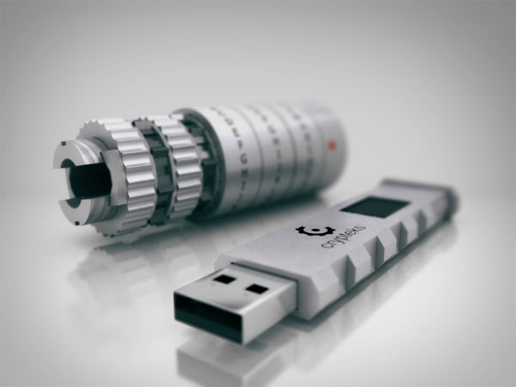
Отговор 12
Хардуерната защита е алтернатива на защитата, осъществявана само чрез софтуер. Жетоните, използващи PKCS#11 могат да бъдат по-сигурни поради това, че изискват физически достъп, за да може да бъде разбита защитата. Достъп се предоставя само когато жетонът е свързан и се въведе валиден ПИН.
Информация
http://goo.gl/sNzWh9

Slide 38




Презентационни системи
Софтуер за презентации, изготвяне на презентации, слайдове, ефекти, бележки, цветове, изображения, звук, видео

Slide 39
Въпрос 13
Кое от изброените се смята за добра практика при презентиране?
Осъществяване на очен контакт с аудиторията
Слайдовете на презентацията да се състоят от заглавия, ключови думи и изображения
Повтаряне на глас на въпросите, зададени от аудиторията
Използване на жестове и мимики
Употреба на политически-коректен език
Всяко от изброените е добра практика

Slide 40

Отговор 13
Информация:
„Как да правим убийствени презентации”
Harvard Business Review
http://hbr.org/2013/06/how-to-give-a-killer-presentation/
http://www.kent.ac.uk/careers/presentationskills.htm

Slide 41
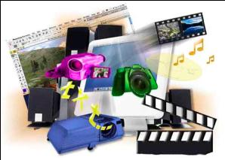

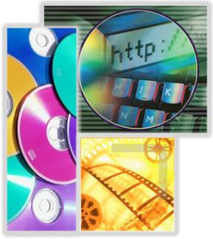

Мултимедия
Софтуер за създаване / обработка на мултимедия: звук, видео, файлови формати

Slide 42
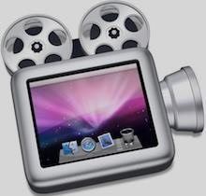
Въпрос 14
Коя от следните програми може да бъде използвана за записване на вашите действия на десктопа?
Skype
3D Studio Max
AutoCAD
Camtasia Studio
Visual Studio 2013

Slide 43

Отговор 14
Camtasia може да бъде използвана за запис на слайдове на PowerPoint, демонстрации на софтуер, уеб страници и други.
Можете също така да включите видео, музика, снимки и други, за да настроите записа според вашите желания.
Информация:
http://www.techsmith.com/camtasia.html

Slide 44

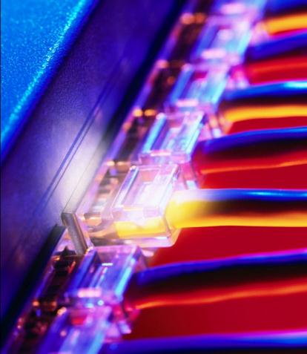
Компютърни мрежи
OSI модел, мрежови модели, протоколи, стандарти, хардуерно оборудване

Slide 45

Въпрос 15
Кой от изброените протоколи е част от приложния слой (Application Layer) на TCP/IP модела?
Telnet
TCP
IPv4
IPv6
Всички изброени

Slide 46
Отговор 15
Telnet е стандартен протокол за емулиране на терминал в семейството на TCP/IP. Използва се за отдалечено терминално свързване, позволявайки на потребителите да се вписват в отдалечени системи и да използват ресурси така сякаш са свързани към локална система.
Информация:
http://bg.wikipedia.org/wiki/TCP/IP
http://en.wikipedia.org/wiki/TCP/IP_model

Slide 47
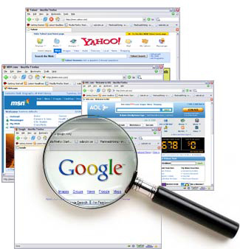


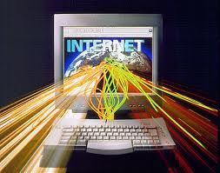
Устройство на Интернет
Интернет, протоколи, услуги, WWW, HTTP, FTP, SMTP, POP3, IMAP, WebDAV, IP, DNS, …

Slide 48

Въпрос 16
Кое от изброените е стандарт за криптиране на Wi-Fi сигнал?
WED
WEB
WEP
WEL
Няма верен отговор

Slide 49
Отговор 16
WEP е съкращение за Wired Equivalent Privacy, това е протокол за сигурност за безжични локални мрежи (WLAN) защитени в IEEE 802.11b стандарт. WEP е разработен за да предостави безжичен LAN с ниво на сигурност подобно на сигурността на кабелен LAN.
WEP е създаден като стандарт през 1999 и оттогава хакерите са открили начини за проникване в потоците за сигурност на WEP. Най-препоръчваното решение за WEP сигурност е превключване към WPA или WPA2. И двата стандарта са много по-сигурни от WEP.
Информация:
http://en.wikipedia.org/wiki/Wired_Equivalent_Privacy

Slide 50


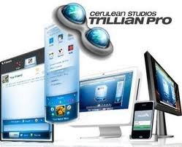

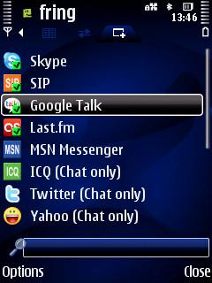
Електронна комуникация
E-mail, Skype, ICQ, IRC, MSN Messenger, Yahoo Messenger, социални мрежи, форуми, …

Slide 51

Въпрос 17
загуба на пакети
забавяне на пакети
ехо
интерференция на сигнала
задръствания по мрежата
по-висока цена от разговор по телефона.
Кой недостатък НЕ се отнася за VoIP (Voice over Internet Protocol) технологията?

Slide 52

Отговор 17
Интернет телефония или IP телефония, или съкратено от английски VoIP (на английски: Voice over Internet Protocol, Voice over IP - глас чрез Интернет протокол) е технология, която позволява пренасянето на глас (телефония) благодарение на инфраструктурата на Интернет. Терминът може да се отнася до връзка между два компютъра, два телефонни апарата, или компютър и телефонен апарат, стига сигналът да се пренася в част от пътя си чрез IP пакети.
Информация:
http://bg.wikipedia.org/wiki/Voip

Slide 53




World Wide Web (WWW)
Как работи WWW? Протоколът HTTP, GET, POST, URL, уеб браузър, уеб страница, уеб сайт, …

Slide 54
Въпрос 18
Уебсайт е:
Уеб документ, подходящ за World Wide Web и за уеб браузър.
Съвкупност от свързани уеб страници, намиращи се на един-единствен уеб домейн.
Приложение, което използва уеб браузър като клиент.
Софтуерно приложение за намиране, представяне и пренасочване на информационни ресурси от World Wide Web.

Slide 55

Отговор 18
Уебсайт (също уеб сайт) е съвкупност от уеб страници, които се адресират на общ URL, който често се състои само от името на домейна или IP адреса и пътя до основната директория („/“) в мрежа, базирана на протокола IP. Всеки уебсайт се хоства на компютър (компютри), наречен уеб сървър, достъпен през мрежа като например Интернет или частнилокални мрежи. За разглеждането на уебсайтове са създадени специални програми, наречени уеб браузъри. Съществуват различни видове уебсайтове в зависимост от тяхното предназначение, аудитория и съдържание.
Информация:
http://goo.gl/ghsKLF

Slide 56




Уеб дизайн, HTML, CSS
Уеб дизайн, HTML, CSS, текст, графика, препратки, таблици, формуляри, …

Slide 57

Въпрос 19
В HTML документ къде е правилно да пренасочим към външен файл със стилове?
В началото на документа
В края на документа
В секцията <body>
В секцията <head>
Няма верен отговор

Slide 58
Отговор 19
Външните файлове със стилове са идеални за случаи, когато стилът се прилага за много страници. С външни файлове със стилове може да се смени изгледа на цял уебсайт чрез промяната само на един файл. Всяка страница трябва да се свързва с файла със стилове чрез използването на етикета <link>, който се намира в секцията <head>.
Информация:
http://www.w3schools.com/css/css_howto.asp

Slide 59





Скриптови езици и JavaScript
Разработка на скриптове с JavaScript, основни JavaScript конструкции, оператори, обекти, манипулация на DOM дървото

Slide 60
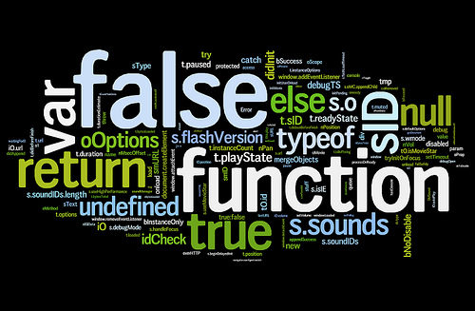
Въпрос 20
В кой HTML елемент се помества JavaScript кода?
<javascript>
<js>
<script>
<scripting>
Няма верен отговор

Slide 61
Отговор 20
Модулите с JavaScript код са концепция, въведена в Gecko 1.9 и могат да се използват за споделяне на код между различни обхвати. Модулите с JavaScript код са просто JavaScript код, намиращ се на някакво регистрирано място. Модулът е зареден в конкретен JavaScript обхват, като например XUL скрипт или JavaScript XPCOM скрипт, използвайки Components.utils.import() или Components.utils["import"]().
Информация:
http://goo.gl/YqjTpl

Slide 62
Тренировъчен тест по информационни технологии
?
?
?
?
?
?
?
?
?
Въпроси?
?
?
?
?
?
?
?
?
?
?
Изготвен от отбор “Кърт Вонегът”

